Slide 1



Administration & Sécurité des Systèmes d’Exploitation
Chapitre 1
Démarrage de Linux
&
Gestionnaire d'amorçage
Unité Pédagogique Systèmes

Slide 2
Gestionnaire d'amorçage (boot manager)
Objectif :
Comprendre comment démarre Linux
Sélectionner, installer et configurer un gestionnaire d'amorçage.

Slide 3
Introduction
La séquence de démarrage est variable en fonction du système mais peut globalement être découpée selon les étapes suivantes :
Le démarrage de l'ordinateur ou amorçage,
L' exécution du chargeur de démarrage ,
Le démarrage du noyau,
Le lancement du processus 'init',
Le lancement des scripts de démarrage.

Slide 4
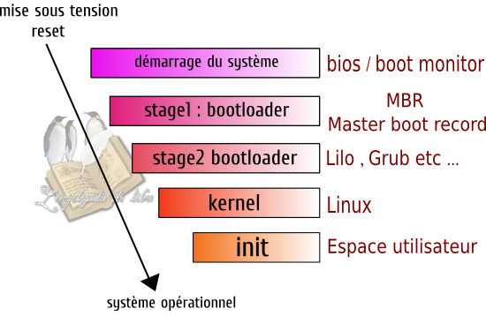
Gestionnaire d'amorçage (boot manager)
The Big Picture !

Slide 5
Démarrage de l’ordinateur
Amorçage matériel
• Après la mise sous tension, un programme stocké en mémoire morte sur la carte mère prend le contrôle.
• Sur les PC, on appelle ce programme le BIOS (Basic Input/Output System).
• Ce programme procède en premier lieu à un autotest de la machine
C'est le POST - Power On Self Test

Slide 6
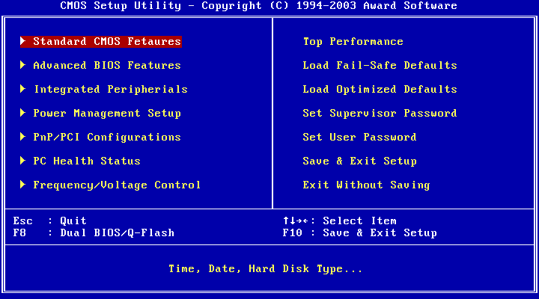
Démarrage de l’ordinateur
Le Bios
C’est le programme basique servant d'interface entre le système d'exploitation et la carte mère.

Slide 7
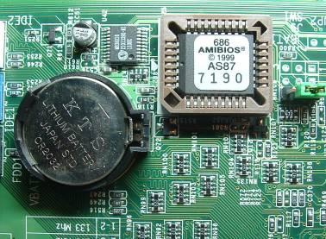
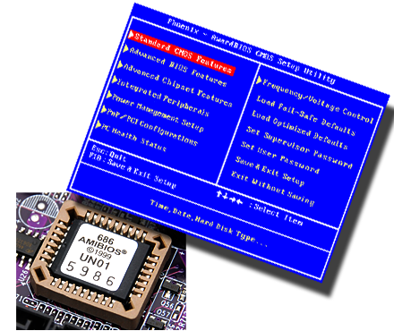
Démarrage de l’ordinateur
Le Bios
Il est stocké dans une ROM (mémoire morte, c'est-à-dire une mémoire en lecture seule)
Ainsi il utilise les données contenues dans le CMOS pour connaître la configuration matérielle du système.
CMOS : Complementary Metal Oxide Semiconductor)

Slide 8
Gestionnaire d'amorçage (boot manager)
Rôle du Bios
Indépendant du système d’exploitation (Windows, Mac OS, GNU/Linux), le BIOS est le chef d’orchestre de la partie matérielle de votre machine.
C’est depuis son interface que l’on décide, par exemple, d’amorcer la machine depuis le disque dur ou depuis un CD pour réinstaller sa machine.
il détecte les éventuels problèmes matériels et communique au travers de séquences de « bip » afin d’indiquer la nature des erreurs (mémoire défectueuse, disque dur endommagé, etc.).

Slide 9
Gestionnaire d'amorçage (boot manager)
1- Amorçage de Linux : étape du Bios
Quand un système démarre, ou est redémarré, le processeur exécute du code à une adresse fixe.
Cette adresse fixe est celle du BIOS (Basic Input/Output System), qui est stocké dans une ROM sur les cartes mères.
Le BIOS doit déterminer quels périphériques sont candidats pour démarrer dessus.

Slide 10
Gestionnaire d'amorçage (boot manager)
2- Amorçage de Linux: étape du MBR
Quand un périphérique sur lequel on peut démarrer est trouvé, le premier programme se trouvant dans le MBR est chargé en RAM puis exécuté.
Ce chargeur de démarrage fait au plus 512 octets (un secteur) et son rôle est de charger le deuxième programme.
MBR
P Principale
P Principale
P Etendue
BS
BS
EBR
Lecteur Logique
BS

Slide 11
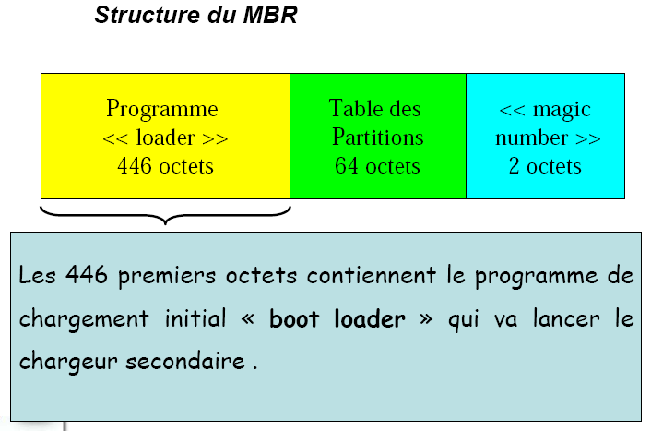
Chargeur de démarrage

Slide 12
Chargeur de démarrage
Le programme de partition ou Master Boot Code contenu dans le MBR réalise les opérations suivantes :
• Passage en revue de la table des partitions pour déterminer la partition active,
• Détermination de l’adresse du secteur de début de la partition active,
• Chargement d’une partie du bloc de boot de la partition active en mémoire,
• Transfert du contrôle au bloc de boot de la partition active.

Slide 13
Chargeur de démarrage
Si le Master Boot Code ne peut réaliser une de ces opérations, on obtient un des messages suivants :
• Invalid partition table.
• Error loading operating system.
• Missing operating system.

Slide 14
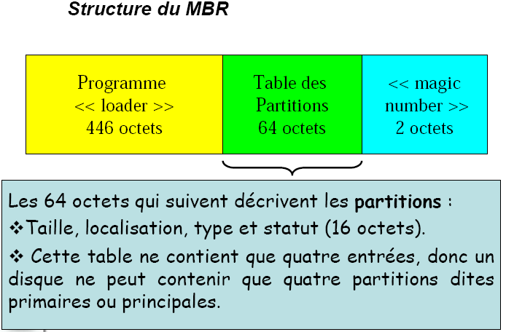
Chargeur de démarrage

Slide 15
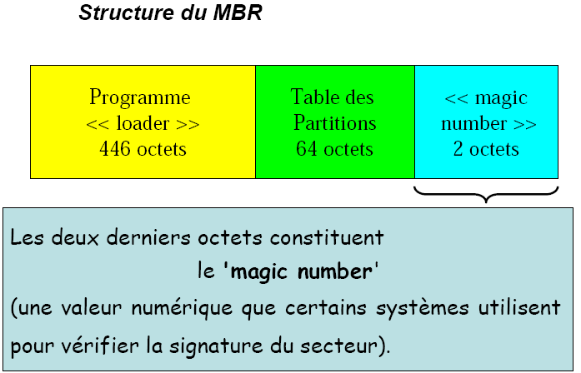
Chargeur de démarrage
Les secteurs de boot sont marqués par ce que l’on nomme le «magic number ». Il s’agit d’un identifiant caractéristique mis à la valeur fixe 0xAA55 qui permet à la machine de déterminer s’il s’agit d’un secteur d’amorce ou pas.

Slide 16
Chargeur de démarrage
Sur les PC, le chargeur de démarrage est situé sur le premier secteur du périphérique d'amorçage, c'est le MBR (Master Boot Record).
• La taille de ce MBR (un secteur soit 512 octets) rend quasiment impossible le stockage d'un chargeur de démarrage complet.
• Ainsi, sur la plupart des systèmes, le chargeur initial appelle un chargeur de démarrage secondaire situé sur une partition du disque.

Slide 17
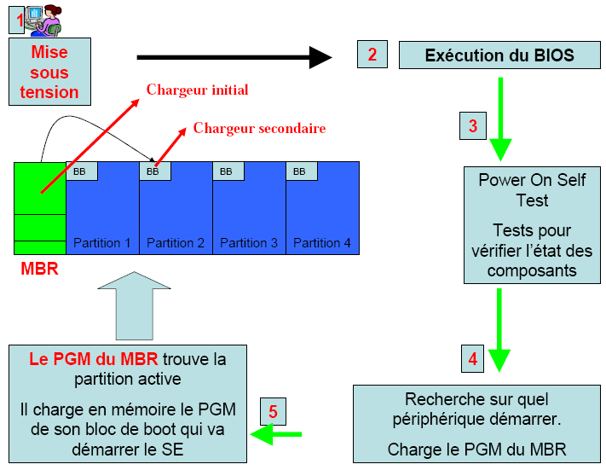
Chargeur de démarrage

Slide 18
Chargeur de démarrage
• Le rôle principal du chargeur de démarrage est de localiser le noyau du système d’exploitation sur le disque, le charger et l'exécuter.
• La majorité des chargeurs de démarrage sont interactifs, pour permettre la spécification d'un noyau alternatif (par exemple un noyau de sauvegarde dans le cas où la dernière version compilée ne fonctionne pas) ou le passage de paramètres optionnels au noyau.

Slide 19
Gestionnaire d'amorçage (boot manager)
Les Familles de boot loader:
Microsoft :
NTLDR (Windows NT)
WINLOAD (Vista)
Open source :
GRUB (GRand Unified Bootloader)
LILO (Linux loader)
Apple :
Boot Camp

Slide 20
Chargeur de démarrage
Sous Linux, les chargeurs de démarrage sont généralement
Grub - GRand Unified Bootloader
Lilo - LInux LOader

Slide 21
Chargeur de démarrage
Chacun peut être installé :
soit en tant que chargeur secondaire (si le MBR installé par DOS pointe vers eux),
soit en tant que chargeur en deux parties (chargeur initial + chargeur secondaire).

Slide 22
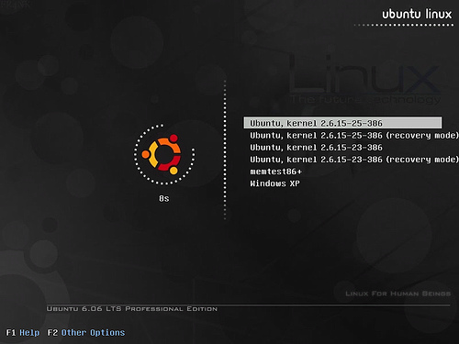
Chargeur de démarrage
3- Amorçage de Linux: Le boot loader
Quand le boot loader est chargé en RAM et exécuté, un splash-screen est souvent affiché proposant les images d’OSs disponibles

Slide 23
Gestionnaire d'amorçage (boot manager)
Caractéristiques du boot manager:
Un gestionnaire d'amorçage permet de sélectionner l'image à partir de laquelle on désire démarrer.
On peut éventuellement lui passer des paramètres.
Pour Linux, il s'agit de déterminer le noyau sur lequel on veut démarrer et de lui passer des paramètres (comme la partition à utiliser comme racine).

Slide 24
Gestionnaire d'amorçage (boot manager)
Cohabitation des boot manager:
De nombreux systèmes d'exploitations installe leur propre gestionnaire de démarrage sans se préoccuper de l'existence d’autre gestionnaire.
Ainsi, si on veut faire cohabiter linux avec d'autres systèmes, il est plus sûr de l'installer en dernier.
GRUB est le gestionnaire par défaut de nombreuses distributions linux actuelles.

Slide 25
Gestionnaire d'amorçage (boot manager)
GRUB vs LILO:
Avantages de Grub :
+ Possède un invite de commandes.
+ Plus sécurisé
+ Grub conserve les informations sur le BOOT dans le système de fichiers , donc possibilité d’extension
- ne supporte pas le chargement depuis LVM ou RAID ou des systèmes de fichiers très spécifiques.
Limites de LILO:
- LILO conserve les informations sur le BOOT dans le MBR ➔ impossible d’ajouter des nouvelles fonctionnalités.

Slide 26
Gestionnaire d'amorçage (boot manager)
LILO

Slide 27
Gestionnaire d'amorçage (boot manager)
Installer un boot manager: Lilo
Fichier de configuration: /etc/lilo.conf
Pour l’installer LILO dans le MBR, il faut utiliser la commande lilo
La commande lilo permet d'écrire dans le MBR les éléments contenus dans le fichier /etc/lilo.conf.

Slide 28
Gestionnaire d'amorçage (boot manager)
Exemple de contenu de /etc/lilo.conf :
# LILO global section
boot = /dev/hda # Cible d'installation de LILO : le MBR
timeout=15 # le temps d'attente
default=fedora # l'OS à démarrer aprés le timeout
vga = normal # (normal, extended, ou ask)
read-only # Monte le système de fichiers en lecture seule
# LILO Linux section
image=/boot/vmlinuz # Image (noyau) à charger
label=fedora # Nom de l'entrée du menu
root=/dev/hda1 # Partition racine pour le noyau
initrd=/boot/initrd # disque en RAM
# LILO DOS/Windows section
other=/dev/hda3 #utilisé pour les OS non LINUX
label=windows

Slide 29
Gestionnaire d'amorçage (boot manager)
Protection de Lilo
Éditer le fichier de configuration lilo.conf en y ajoutant une clause password avant la définition des images :
password = mot_de_passe
Inconvénient : Ce mot de passe est écrit en clair et peut être lu par n’importe quelle personne qui se connecte à la machine
Pour y remédier on peut retirer le droit de lecture à tout autre utilisateur (excepté root bien évidemment).
# chown root.root /etc/lilo.conf
# chmod 600 /etc/lilo.conf

Slide 30
Gestionnaire d'amorçage (boot manager)
GRUB

Slide 31
Gestionnaire d'amorçage (boot manager)
Installer un boot manager: Grub
Fichier de configuration: /boot/grub/menu.lst ou /boot/grub/grub.conf
Pour l’installer Grub dans le MBR, il faut utiliser la commande grub
La commande grub permet d'écrire dans le MBR les éléments contenus dans le fichier /boot/grub/menu.lst ou grub.conf

Slide 32
Gestionnaire d'amorçage (boot manager)
Exemple de contenu de /boot/grub/menu.lst :
# GRUB default values
timeout 10 # Démarer le noyau par défaut après 10 secondes.
default 0 # Noyau par défaut.
# Grub for Linux section 0
title GNU/Linux # Titre
root (hd0,1) # /dev/hda2 système de fichiers racine
# Noyau et paramètres à passer au noyau.
kernel /boot/vmlinuz root=/dev/hda2 read-only
initrd /boot/initrd # (INITial RamDisk) image d'un système minimal initialisé au démarrage du système.
boot
# Grub for DOS/Windows section
title Windows
root (hd0,2) # /dev/hda3
makeactive # Positionnez le drapeau active de la partition
chainloader+1 # Chargez le gestionnaire d'amorçage

Slide 33
Gestionnaire d'amorçage (boot manager)
Convention de nommage
La syntaxe des périphériques utilisée dans GRUB est un tout petit peu différente de ce que vous avez pu voir.
Exemple : (hd0,1)
Tout d'abord, GRUB exige que les noms de périphériques se trouvent entre ( et ).
hd signifie qu'il s'agit d'un disque dur.
Le premier nombre 0 indique le numéro du disque, qui est ici le premier disque, alors que le second entier 1 indique le numéro de la partition
Notez que les numéros de partitions sont déterminés à partir de zéro, et non depuis un.

Slide 34
Gestionnaire d'amorçage (boot manager)
Convention de nommage
(hd0,4)
Ceci désigne le premier lecteur logique du premier disque dur.
Notez que les numéros des lecteurs logiques sont comptés à partir de 4.
Remarquez que GRUB ne distingue pas l'IDE du SCSI, il compte simplement les disques depuis zéro, sans faire attention à leur type.
(hd0,0)/vmlinuz
Cette ligne désigne le fichier nommé vmlinuz qui se trouve sur la première partition du premier disque dur.

Slide 35
Gestionnaire d'amorçage (boot manager)
Protection du grub
Cela est fortement recommandée car GRUB permet d’offrir un accès à une interface de type shell permettant de modifier la configuration de celui ci, d’obtenir des informations système et de booter en single user mode
Protection de GRUB avec un mot de passe crypté
#grub
grub> md5crypt
password : *******
Encrypted : kw485/fgf$&ee
On doit copier le code encrypté et l’insérer dans le fichier de configuration /etc/grub.conf, avant la définition des images :
Password --md5 kw485/fgf$&ee
Pour protéger une entrée en particulier, il faut mettre lock après le title de l’entrée
Notes:
password
password [--md5] passwd [new-config-file]CommandeSi elle est utilisée dans la première section d'un fichier de menu, cette commande désactive l'édition interactive (éditeur d'entrées et ligne de commande) ainsi que les entrées protégées par la commande lock. Si le mot de passe passwd est entrée, la commande charge new-config-file comme nouveau fichier de configuration et redémarre Stage 2, si new-config-file est précisé. Sinon, GRUB débloquera les instructions privilégiées. Vous pouvez aussi utiliser cette commande dans la section de script, dans ce cas le mot de passe sera demandé pour continuer. L'option --md5informe GRUB que passwd est crypté avec md5crypt
lock
Lock CommandeEmpêche les utilisateurs normaux d'exécuter des entrées arbitraires du menu. Vous devez utiliser la commande password pour rendre cette commande utile (voir password).Cette commande s'utilise dans le menu, comme dans cet exemple:
title Entrée trop dangereuse pour les utilisateurs normaux lock root (hd0,a) kernel /os-non-securise
http://www.linux-france.org/article/sys/chargeurs/ix86/grub/grub-manual-fr.html

Slide 36
Gestionnaire d'amorçage (boot manager)
Réinstallé lu grub
Pour installer Grub dans l’MBR il faut tout d’abord :
Trouver le numéro de la partition sur laquelle est installée LINUX, de la forme (hd0,5).
# grub
grub> find /boot/grub/stage1
Renseignez la partition sur laquelle est installée Grub dans notre exemple : root (hd0,5)
grub> root (hd0,5)
déterminez où installer Grub :
grub> setup (hd0)
installe Grub dans le MBR
Notes:
password
password [--md5] passwd [new-config-file]CommandeSi elle est utilisée dans la première section d'un fichier de menu, cette commande désactive l'édition interactive (éditeur d'entrées et ligne de commande) ainsi que les entrées protégées par la commande lock. Si le mot de passe passwd est entrée, la commande charge new-config-file comme nouveau fichier de configuration et redémarre Stage 2, si new-config-file est précisé. Sinon, GRUB débloquera les instructions privilégiées. Vous pouvez aussi utiliser cette commande dans la section de script, dans ce cas le mot de passe sera demandé pour continuer. L'option --md5informe GRUB que passwd est crypté avec md5crypt
lock
Lock CommandeEmpêche les utilisateurs normaux d'exécuter des entrées arbitraires du menu. Vous devez utiliser la commande password pour rendre cette commande utile (voir password).Cette commande s'utilise dans le menu, comme dans cet exemple:
title Entrée trop dangereuse pour les utilisateurs normaux lock root (hd0,a) kernel /os-non-securise
http://www.linux-france.org/article/sys/chargeurs/ix86/grub/grub-manual-fr.html

Slide 37
Administration & Sécurité des Systèmes d’Exploitation
Les RunLevel et le processus de démarrage init

Slide 38
Init

Slide 39
Lancement du 1er processus init
Lorsque la machine démarre, le noyau du système est chargé et décompressé en mémoire vive (RAM), il s'exécute et s'initialise :
Réservation de la mémoire
Prise en compte de la zone d'échange (swap)
Détection du matériel et chargement des pilotes des périphériques
Montage du système de fichiers
Et enfin lancement du 1er processus init.

Slide 40
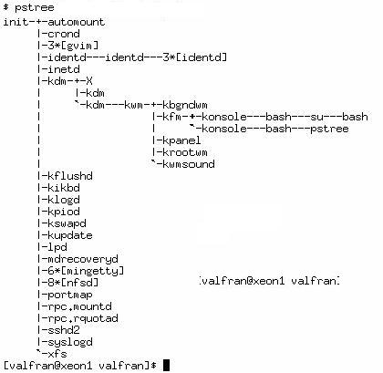
Lancement du 1er processus init
Init est l’unique processus lancé directement par le kernel, c’est le père de tous les autres processus (pid=1) Il a pour tâche de lancer chacun des processus, démons, sessions de login et de gérer l'arrêt du système

Slide 41
Rôle du processus init
Il vérifie le système de fichier et le monte
Il démarre les démons qui enregistrent les messages système (syslog, cron, …), gèrent le réseau, écoutent les signaux de la souris et clavier.
Démarre les processus getty qui vous donnent l'invite de connexion sur vos terminaux.
Ainsi que d'autres fonctions pour lesquelles il a été configuré.

Slide 42
Les RunLevel
Linux Offre plusieurs modes d’exploitation appelés runlevel.
A chaque runlevel correspond a un état dans lequel se trouve le système.
Il y’a en tous 7 états possibles (de 0 à 6).
Chaque état est caractérisé par sa propre configuration.

Slide 43
Les RunLevel
Un niveau d'exécution : correspond à une configuration logicielle qui permet de lancer un certain nombre de processus.
Mode d'arrêt (init 0)‏
Mode simple utilisateur (init 1)‏
Mode multi-utilisateurs (init 2)
Mode multi-utilisateurs + réseau (init 3)‏
Mode multi-utilisateurs + réseau + Graphique (init 5)‏
Mode redémarrage (init 6)‏

Slide 44
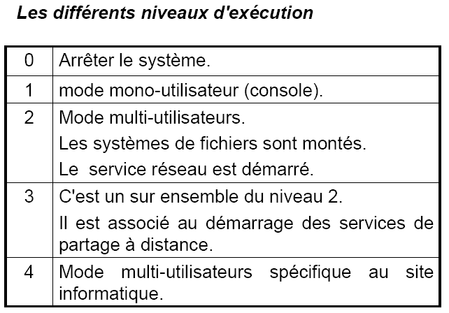
Le processus init

Slide 45
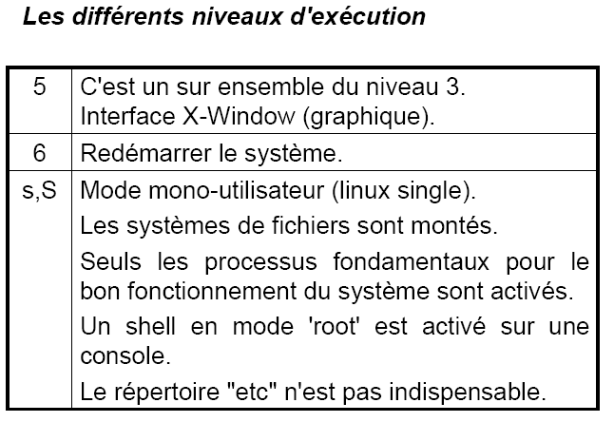
Le processus init

Slide 46
Le processus init
Le processus ‘init’ et le fichier /etc/inittab
• Quand "init" démarre, il lit le fichier de configuration ‘/etc/inittab’ pour y trouver ses instructions.
• Ce fichier définit ce qui doit s'exécuter dans les différents niveaux d'exécution (run-level) offerts par un système d’exploitation Unix/Linux.
• Cela donne à l'administrateur système une méthode simple de gestion dans laquelle chaque niveau d'exécution est associé à un ensemble de services devant s'exécuter.

Slide 47
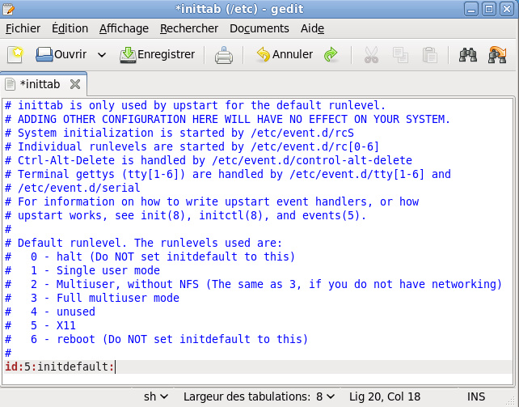
Le fichier inittab
Le niveau d’exécution par default est positionné dans le fichier /etc/inittab sur la ligne initdefault
Ce fichier est remplacé par upstart dans quelque nouvelles distributions

Slide 48
Le processus init
Démarrage et changement de niveau
• Au démarrage du système, lorsque le noyau crée le processus 'init', il ne spécifie pas de niveau.
• C'est le niveau défini par défaut dans 'inittab' qui est choisi.
• Si on change de niveau de fonctionnement 'init' envoie le signal 'SIGTERM' (le signal 15) à tous les processus qui sont pas concernés par le nouveau niveau demandé.
Au bout de 5 secondes, les processus qui ne sont pas terminés reçoivent le signal 'SIGKILL' (signal 9).

Slide 49


Le processus init
La commande init
• permet changer le niveau d'exécution courant
• Syntaxe
init [-options] [0123456Ss]
• Exemple
La commande runlevel
• Permet de connaître le niveau d'exécution courant
• Syntaxe
runlevel [-options]
• Exemple

Slide 50
Le processus init
La commande init avec l'option 'q‘
• permet prendre en compte immédiatement les
modifications apportées à ce fichier
• Syntaxe
init [-options] [0123456Ss]
• Exemple
[root]# init q
Description du fichier '/etc/inittab'
• Syntaxe
étiquette:niveau(x):action:commande

Slide 51
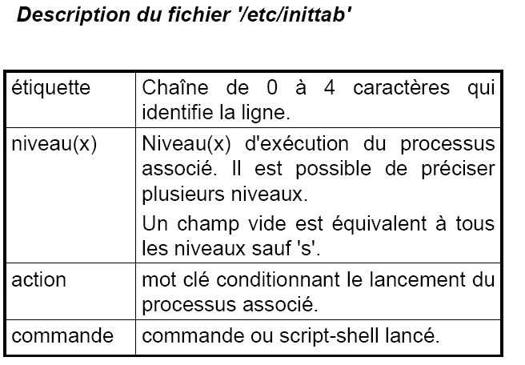
Le processus init

Slide 52
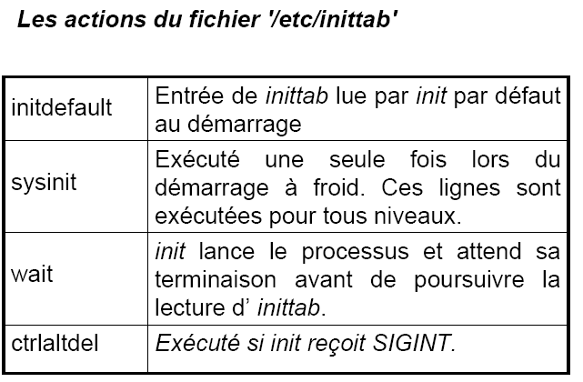
Le processus init

Slide 53
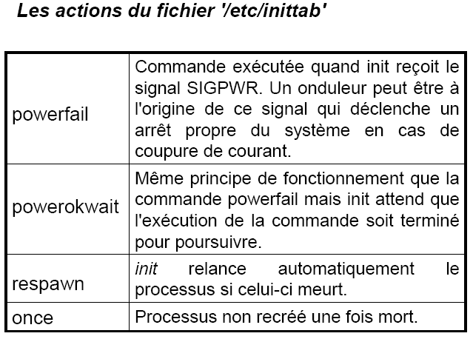
Le processus init

Slide 54
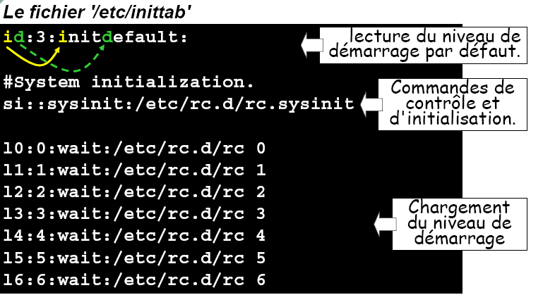
Le processus init

Slide 55
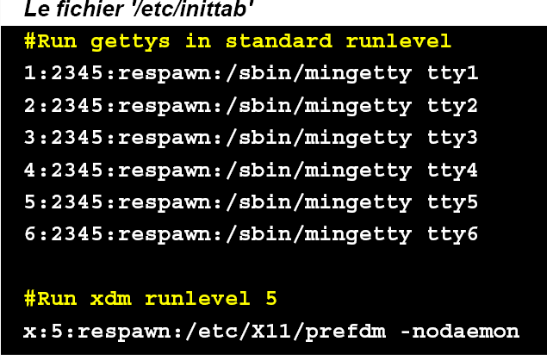
Le processus init
• Run gettys est la partie qui permet de déclarer le terminaux accessibles avec les combinaisons de touches "alt+F1" … "alt+F2".
• Run xdm est une ligne indispensable pour pouvoir travailler avec l'interface
graphique.

Slide 56
Le processus init
Le démarrage des démons associés aux services
• Le processus 'init' lance en premier lieu le script '/etc/rc.d/rc.sysinit
• Ensuite il exécute le script '/etc/rc.d/rc' en lui passant en paramètre le niveau d'exécution demandé
Scripts de démarrage des services
• Pour chaque service géré, il y a un script de démarrage stocké dans un répertoire spécifique (/etc/rc.d/init.d dans la majorité des versions de Linux).

Slide 57
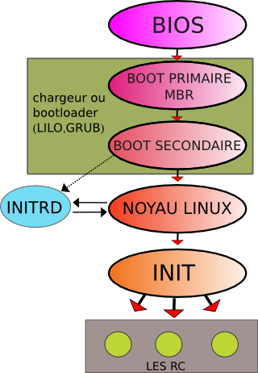
Amorçage de Linux (plus de détails)
Les RC : Run Command ensemble de scripts de démarrage des services

Slide 58
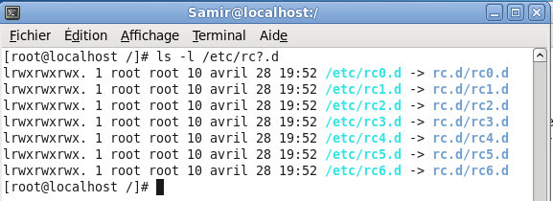
Les rc
Dans le répertoire /etc se trouve une liste de répertoire commençant par rc.
/etc/rc[0-6].d ou /etc/rc.d/rc[0-6].d selon les distrubutions
Exemple :
Le répertoire rc0.d contient tous les services du runlevel 0

Slide 59
Nom des Scripts
[ S | K ] XX nom_du_script.
S indique au système que le script doit être lancé avec l'opérande start (démarrage du service).
K indique au système que le script doit être lancé avec l'opérande stop (arrêt du service).
XX est un numéro qui détermine l'ordre de lancement (ou d'arrêt) du script par rapport aux autres,
Exemple :
S18sound et S24messagebus => impliquent que le script sound sera lancé avant le script messagebus,
K08lisa et K09dm => impliquent que le script lisa sera arrêté avant que le script dm ne soit lui-même arrêté.

Slide 60
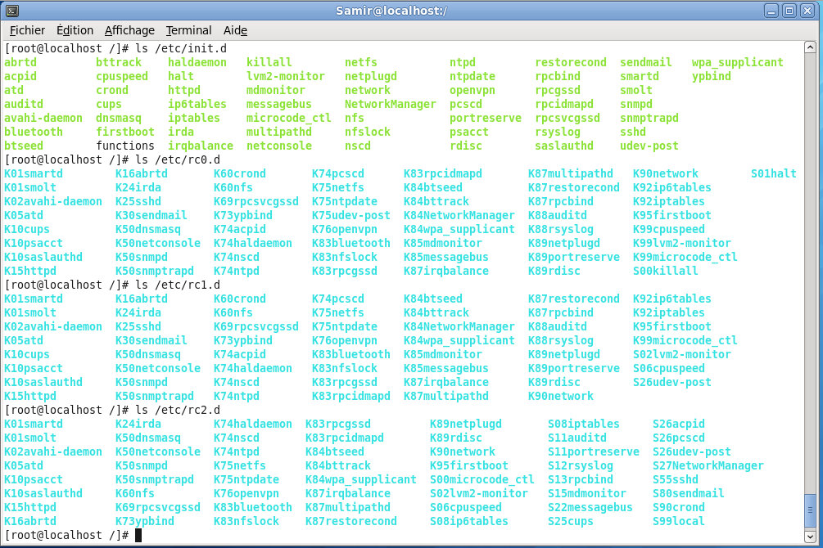

Slide 61

Chkconfig
La commande chkconfig affiche l’état d’un service pour chaque un des runlevel
Exemple
# Chkconfig –list NetworkManager
Affiche l’etat du service NetworkManager pour chaque Runlevel (marche ou arrêt)

Slide 62
Chkconfig
Pour démarrer le service « httpd » dans le niveau d’execution 3 il faut lancer la cmd suivante :
Exemple
# Chkconfig - - level 3 httpd on

Slide 63
Les commandes Start,Stop,Status
#/etc/init.d/prog1 start
pour démarrer le programme
#/etc/init.d/prog1 stop
pour arrêter le programme
#/etc/init.d/prog1 status
pour arrêter le programme
Exemple:
/etc/init.d/syslog status
/etc/init.d/syslog stop
/etc/init.d/syslog start

